Slide 1
китай
Можно ли рассматривать Китай как пример государства ,в котором при сохранении сильной политической власти фактически построена и действует рыночная экономика?

Slide 2
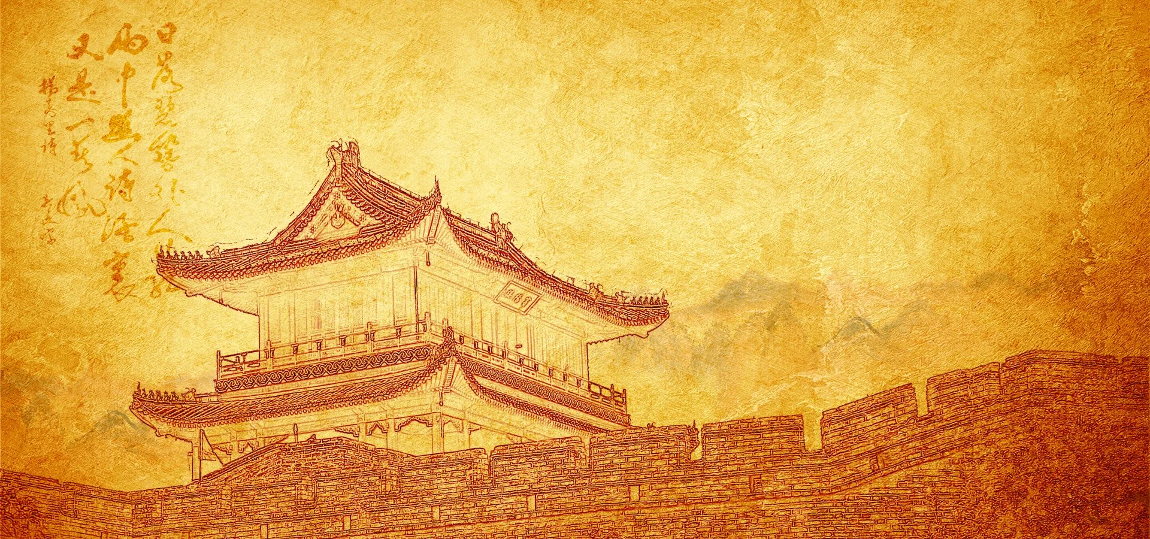
китай -это страна с богатой историей, которая пережила значительные экономические и политические изменения. Когда китай начал свою экономическую реформу, она привела к быстрому росту и развитию рыночной экономики. Но , несмотря на это, китай остается авторитарным государством с сильной политической властью.

Slide 3
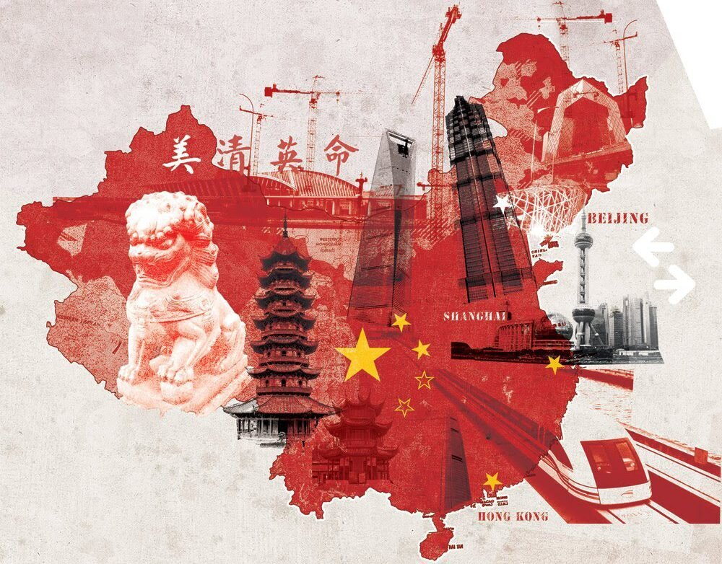
Экономические реформы
С начала 1980-х годов Китай начал проводить экономические реформы, которые открыли страну для рыночных механизмов. Эти реформы включали создание спец. экономических зон и привлечение иностранных инвестиций.

Slide 4

Экономический рост
Китай продемонстрировал впечатляющий экономический рост за последние несколько десятилетий, став второй по величине экономикой мира. Это было достигнуто благодаря сочетания рыночных реформ централизованного управления.

Slide 5
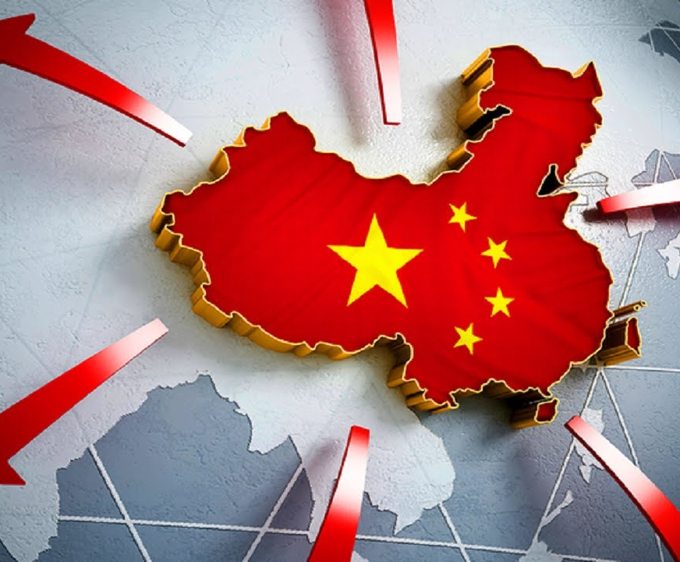
Глобализация
Китай стал важным игроком на мировой арене, активно участвуя в международной торговле и инвестициях, что также способствовало развитию рыночной экономики.

Slide 6
вывод
Благодаря всем этим факторам Китай можно рассматривать как успешный пример,в котором сильная политическая власть соседствует с элементами рыночной экономики рыночной экономики, что демонстрирует уникальную модель управления.

